Slide 1
NŐI KARRIERFEJLESZTÉS ÉS EMPOWERMENT
3. téma

Slide 2
THINK
MANAGER,
THINK MALE
Tudattalan elfogultság és sztereotípiák
Implicit vezetési elméletek
Szerepkongruencia elmélet
A vezetés mint férfi paradigma?

Slide 3
TUDATTALAN
ELFOGULTSÁG ÉS SZTEREOTÍPIÁK

Slide 4
Minden ember gyengéje a TUDATTALAN ELFOGULTSÁG. Nem akarunk elfogultak lenni, nem vagyunk szándékosan elfogultak. De azok vagyunk. És nem lépünk túl rajta azzal, hogy felhívjuk rá egymás figyelmét.
Kerry Edelstein

Slide 5
A nők érzelmi, szexuális és pszichológiai sztereotipizálása akkor kezdődik, amikor az orvos azt mondja: "Ez egy lány".
Shirley Chisholm
A SZTEREOTÍPIÁK olyan mentális rövidítések, amelyeket azért használunk, hogy értelmet adjunk egy bonyolult világnak.
Timothy D. Wilson

Slide 6
CSOPORTOS MEGBESZÉLÉS A sztereotípiák hatása
Hol találkozik sztereotípiákkal?
Hogyan hatnak a sztereotípiák a női vezetőkre?
Hogyan támogatja a tanácsadás során azokat a nőket, akik magukat sztereotipizálják?

Slide 7
A nemi sztereotípiák hatásai
Elvárások már kiskorunktól kezdve
Önsztereotipizálás
A készségek fejlesztése
Karrierépítés
Sztereotipizált szerepek (pl. gondozási feladatok, gyermeknevelés)
Különbségek az egészségügy, az oktatás, a bérek, az anyagi függetlenség terén

Slide 8
IMPLICIT LEADERSHIP ELMÉLETEK

Slide 9
Az implicit leadership elméletek az egyének azon tudatalatti hiedelmei, feltételezései és mentális keretei, amelyeket a hatékony vezetőkkel kapcsolatos tulajdonságokról, viselkedésmódokról és jellemzőkről alakítottak ki; ezek befolyásolják, hogy hogyan hatnak az egyes vezetők az egyénekre, és hogy azok hogyan reagálnak rájuk.

Slide 10
Implicit leadership elméletek
Koenig et al. (2011)
A KUTATÁSI PARADIGMÁK
Mennyire sztereotipikusan férfiasak a vezetők/vezetői pozíciók?
THINK MANAGER - THINK MALE | CSELEKVÉS - KÖZÖSSÉG | FÉRFIASSÁG - NŐIESSÉG
Koenig et al. metaanalízise (2011)

Slide 11
Think Manager - Think Male
Koenig et al. (2011)
Minden kísérleti csoport ugyanazt az attribútumlistát kapja (pl. Revised Descriptive Index), amelyet egy bizonyos személycsoporthoz viszonyítva kell értékelni.
nők/férfiak/vezetők:
Keményen dolgoznak
□
□
□
□
□
□
Nem igaz
Igaz
1. csoport | 2. csoport | 3. csoport
Nők | Ideális vezető | Férfiak
Átlagos érték
Átlagos érték
Átlagos érték
Nő-vezető-korreláció
Férfi-vezető-korreláció
Sztereotipikusan férfias vezetői felfogás, ha Férfi-vezető-korreláció > Nő-vezető-korreláció

Slide 12
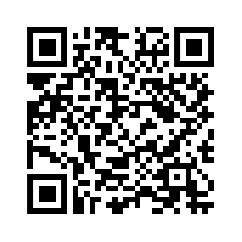
Cselekvés-közösség Bem nemi szerepek felmérése (BSRI)
Képzelje el az ideális vezetőt!
https://www.psytoolkit.org/cgi-bin/3.4.4/survey?s=BsNnQ

Slide 13
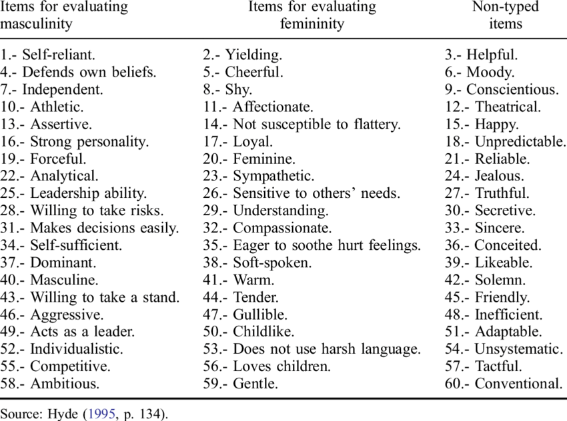
Cselekvés-közösség
Koenig et al. (2011); Ferrer-Pérez & Bosch-Fiol (2014)
.
Minden résztvevő ugyanazt a konnotatív jellemzőket felsoroló listát kapja (pl. Bem Sex-Role Inventory), amelyeket a vezetőkkel kapcsolatban kell értékelnie.
A vezetők:
Nem igaz
Igaz
Erőteljesek (f)
□
□
□
□
□
□
□
□
□
□
□
□
Szégyenlősek (n)
Sztereotipikusan férfias vezetői felfogás, ha férfi (cselekvő) tulajdonságok > női (közösségi) tulajdonságok

Slide 14
Férfiasság - nőiesség
Koenig et al. (2011)
Minden résztvevő ugyanazt a listát kapja a szakmákról (pl. a szakmák osztályozása), amelyeket a férfiasság/nőiesség szempontjából kell értékelni.
Szakmák:
férfias
nőies
politikus
□
□
□
□
□
□
szakács
□
□
□
□
□
□
Sztereotipikusan férfias vezetés/szakmafelfogás, ha férfias > nőies

Slide 15
Eredmények
Koenig et al. (2011)
A közzététel időpontja
Idővel a vezetői felfogás nőiesebbé vált; a női kompetenciákat egyre inkább összekapcsolják a vezetői pozíciókkal.
A résztvevők neme
A férfiak nagyobb valószínűséggel társítják a vezetést a férfias konnotációjú kompetenciákkal, mint a nők.
A vezetői pozíció hierarchikus szintje
A férfias konnotációjú vezetői kompetenciák általában a magasabb szintű vezetőkhöz kapcsolódnak.

Slide 16
SZEREP-
KONGRUENCIA
ELMÉLET

Slide 17
A szerepkongruencia az a mérték, amelyben az egyén észlelése (implicit gender elmélet) megegyezik a szereppel (vezetői pozícióval) szemben támasztott előzetes elvárásokkal (implicit leadership elméletek).

Slide 18
Szerepkongruencia elmélet
Mai, Büttgen & Scharzinger (2016)
Implicit leadership elmélet
Milyen legyen egy vezető?
Implicit gender elmélet
Milyen legyen egy férfi/nő?
Think Manager - Think Male
Think Woman - Think Female
Szerep(in)kongruencia
Női tulajdonságok ≠ leadership felfogás → nem illik össze
Férfi tulajdonságok ≠ női felfogás → nem autentikus → nem illik össze
BACKLASH EFFEKT

Slide 19
A pályázó “képbe illésének” megítélése
Dutz, Hubner & Peus (2021)
A HR leírja, milyen vezetőt keresnek
A HR találkozik a jelentkezőkkel az állásinterjúkon
(Elfogult) álláshirdetés
🡪 Think Manager - Think Male
Harmadik fél által leírt szerep inkongruencia
A női pályázók harmadik fél általi szelektálása
Önmagának tulajdonított szerep inkongruencia
A női pályázók önszelekciója

Slide 20
Nőkre jellemző kihívások
Példaképek
A NŐI KARRIERRE GYAKOROLT HATÁSOK
A munkahelyi interakció kiválasztott szempontjai

Slide 21
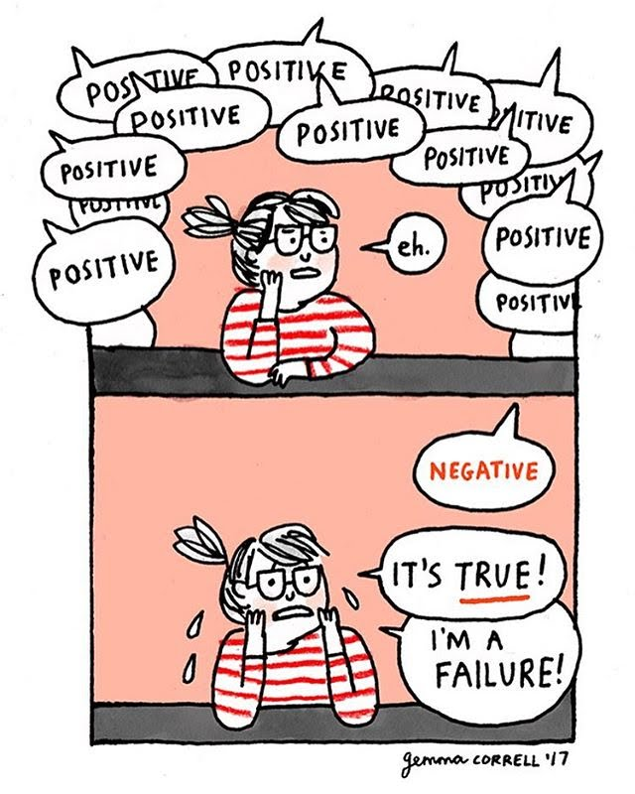

Slide 22
NŐKRE JELLEMZŐ
KIHÍVÁSOK

Slide 23
Imposztor szindróma
Azt gondolod: "Miért akarna bárki is újra látni engem egy filmben? És amúgy sem tudok színészkedni, szóval miért csinálom ezt?"
Meryl Streep, 21 Oscar-jelölés, 3 Oscar-díj

Slide 24
Méhkirálynő szindróma
A méhkirálynő-szindróma olyan tekintélyes nőt jellemez, aki kritikusabban kezeli a neki alárendelt személyeket, ha azok nők.
Először G.L. Staines, T.E. Jayaratne és C. Tavris határozta meg 1973-ban.

Slide 25
Rákkosár szindróma
Ha egy rák van a kosárban, az könnyen kimászhat. Amint azonban több rák van a kosárban, és az egyik ki akar szökni, a többiek visszarántják a mászó rákot. A nők is ezt teszik egymással: feleslegesen ítélkeznek egymás felett, ezáltal visszatartva egymást.

Slide 26
Szakmai kihívások
A potenciális ön- és harmadik fél általi sztereotipizálás szólhat a:
Nemi szerepekről és hovatartozásról
Képességekről; pl. műszaki/digitális, személyközi stb.

Slide 27
Magánjellegű kihívások
A nő által kezelt potenciális magánéleti kihívások a következők lehetnek:
Fizikai kihívások (pl. menstruáció, terhesség, menopauza)
Gondozási felelősség
Egyéb egyéni kihívások, amelyeket saját megítélése szerint akadályozhatják a vezetői képességeit.

Slide 28
PÉLDA-
KÉPEK

Slide 29
CSOPORTOS MEGBESZÉLÉS A példaképek fontossága
Mi számít példaképnek a női vezetés szempontjából?
Miért van szükség példaképekre?
Hogyan aktiváljunk/teremtsünk példaképeket tanácsadó szakemberként?

Slide 30
"Minden generáció kitágította a látókörét, tanulva az előző generáció sikereiből és kudarcaiból, és tanulságokat hagyva a nők következő hulláma számára."
C. Goldin (2023)

Slide 31
A példaképek hatása
A példaképek képviselik és bővítik azt, ami lehetságes
A példaképek arra ösztönzik a nőket, hogy ambiciózusabbak legyenek és magasabbra törjenek
A példaképek megmutatják a felemelkedéshez vezető gondolkodásmódokat és viselkedési formákat
→A példaképek együtt járnak a női mentorálással
Példaképek aktiválása?
Fejezzük ki a szükségességet; hangsúlyozzuk a hatást
Tematizáljuk az imposztor-szindrómát
Terjesszük a hierarchia összes szintjén

Slide 33
Hivatkozások
Carli, L. L., Alawa, L., Lee, Y. A., Zhao, B., Kim, E. (2016). Stereotypes about gender and science: women # scientists. Psychology of Women Quarterly 40 (2), 244-260.
Dutz, R., Hubner, S., Peus, C. (2021). When agency „fits“ regardless of gender: Perceptions of applicant fit when job and organization signal male stereotypes. Personnel Psychology 2022 (75), 441-483.
Ellemers, N. (2018). Gender stereotypes. Annual Review of Psychology 69, 275-298.
Goldin, C. (2021), Career & family. Women's century-long journey toward equity, Princeton, Oxford: Princeton University Press.
Koenig, A. M., Eagly, A. H., Mitchell, A. A., Ristikari, T. (2011). Are leader stereotypes masculine? A meta-analysis of three research paradigms. Psychological Bulletin 137 (4), 616-642.
Mai, C., Büttgen, M., Scharzinger, D. (2016). “Think-Manager-Consider-Female”: Eine Analyse stereotypischer Ansichten über weibliche Führungskräfte und die empirische Überprüfung ihrer realen Persönlichkeit anhand der Big Five und der Dunklen Triade. Schmalenbachs Z betriebswirtsch Forsch 2017 (69), 119-152.
Ferrer-Pérez, V., Bosch-Fiol, E. (2014). The measure of the masculinity–femininity construct today: Some reflections on the case of the Bem Sex Role Inventory. Revista de Psicología Social. 29. 180-207.
Staines, G., Tavris, C., Jayaratne, Toby E. (1974). The Queen Bee syndrome. Psychology Today, 7, 55-60.
Stadelmaier, V. (2016). Sure She Can: Crush this insecurity, 7th edition, SheMedia.

